Slide 1
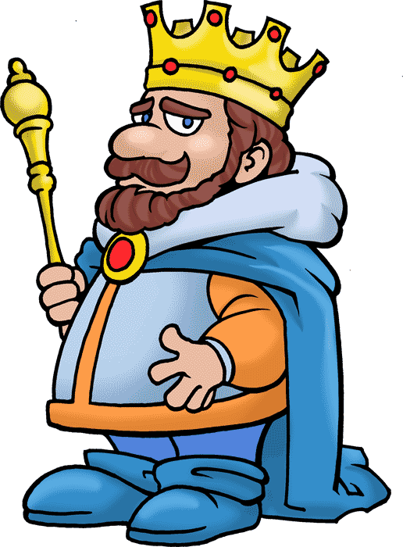
FEUDALIZMUS
Kráľ a jeho šľachtici
Šľachtici a poddaní
Mgr. Iveta Hampelová

Slide 2
KRÁĽ A JEHO ŠĽACHTICI
neustále vojny
najvplyvnejšia časť kmeňa –DRUŽINA KMEŇOVÝCH BOJOVNÍKOV
najudatnejší bojovníci – páni s rozhodujúcou mocou, tzv. KRÁLI
dobyté územie považoval „kráľ“ za svoj majetok – najväčší vlastník pôdy
dobyté územie spravoval za odmenu člen bojovej družiny, vybral ho „kráľ“
toto územie bolo bojovníkovi len prepožičané, tzv. LÉNO
LÉNO = latinsky FEUDUM FEUDALIZMUS
„kráľ“ rozdával aj výsady vznikali privilegované skupiny ľudí, ŠĽACHTA
šľachta sľúbila „kráľovi“ vernosť a vojenskú pomoc,
šľachta sa týmito sľubmi stala VAZALMI KRÁĽA

Slide 3
ŠĽACHTICI A PODDANÍ
dobyté územie vrátane ľudí – majetok kráľa, príp. šľachtica
obyčajní ľudia strácali svoju osobnú slobodu – stali sa PODDANÝMI
nemohli sa voľne sťahovať
museli pracovať a odvádzať dane, poplatky
pán im sľúbil ochranu pred nepriateľmi

Slide 4
SLOVNÍČEK
FEUDUM
– darovaná pôda, léno
ŠĽACHTIC
– človek, ktorý mal v spoločnosti zvláštne výsady
VAZAL
– šľachtic v službách kráľa (alebo iného väčšieho šľachtica)
PODDANÝ
– človek, ktorý žil na majetku kráľa alebo šľachtica bez osobnej slobody

Slide 5
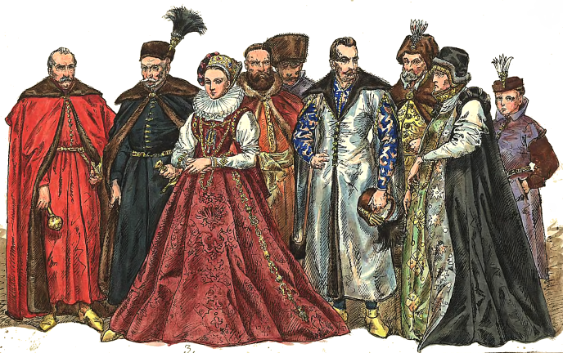
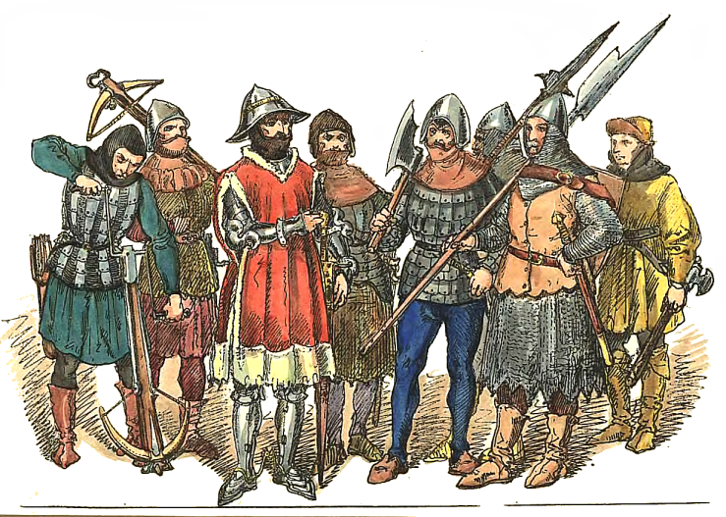
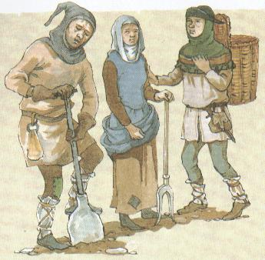
šľachta – vazali kráľa
kráľ
nižšia šľachta- rytieri
(vazali vyššej šľachty)
poddaní

Slide 6
POZNÁMKY DO ZOŠITA
LÉNO = latinsky FEUDUM FEUDALIZMUS
neustále vojny
najvplyvnejšia časť kmeňa –DRUŽINA KMEŇOVÝCH BOJOVNÍKOV
najudatnejší bojovník – KRÁĽ
výsady kráľa – ŠĽACHTA (VAZALI KRÁĽA)
vyššia šľachta nižšia šľachta
najnižšia vrstva - PODDANÍ

Slide 7
Spracoval:Mgr.Viliam Brandis

